Slide 1
REPRESENTASI PENGETAHUAN
LOGIKA

Slide 2
Logika
Bentuk representasi pengetahuan yang paling tua
Proses menarik kesimpulan (inferensi) berdasarkan fakta yang telah ada

Slide 3
Logika
Input dari proses logika berupa premis
Premis – fakta yang diakui kebenarannya
Menghasilkan kesimpulan yang benar

Slide 4
Penalaran Deduktif
Dimulai dari prinsip umum untuk mendapat kesimpulan yang lebih khusus
Contoh :
  Premis mayor : Jika hujan turun saya tidak akan berangkat kuliah
  Premis minor : Hari ini hujan turun
  Kesimpulan : Hari ini saya tidak akan berangkat kuliah

Slide 5
Penalaran Induktif
Dimulai dari fakta khusus untuk mendapatkan kesimpulan umum
Contoh :
  Premis 1 : Aljabar adalah pelajaran yang sulit
  Premis 2 : Geometri adalah pelajaran yang sulit
  Premis 3 : Kalkulus adalah pelajaran yang sulit
  Kesimpulan : Matematika adalah pelajaran yang sulit

Slide 6
Penalaran Induktif
  Munculnya premis baru dapat menggugurkan kesimpulan yang sudah ada
  Misal : muncul premis 4 : sosiologi adalah pelajaran yang sulit, akan menyebabkan kesimpulan (Matematika adalah pelajaran yang sulit) menjadi tidak berlaku karena sosiologi bukan bagian dari matematika

Slide 7
Logika dan Set Himpunan
Representasi dengan diagram Venn
Diagram Venn merepresentasikan sebuah himpunan yang merupakan kumpulan objek
Contoh :
  Premis : semua laki-laki adalah makhluk hidup
  Premis : Andi adalah laki-laki
  Kesimpulan : Andi adalah makhluk hidup

Slide 8
Logika dan Set Himpunan
Gambar Diagram Venn
Makhluk hidup
Laki-laki
Andi

Slide 9
Logika dan Set Himpunan
Objek dalam himpunan disebut elemen, contoh :
  A = {1,3,5,7}
  B = {0,2,4}
  C = {pesawat, balon}
Simbol ε (epsilon) menunjukkan bahwa suatu elemen merupakan anggota dari suatu himpunan, contoh : 1 ε A
Simbol ∉ menunjukkan suatu elemen bukan merupakan anggota dari suatu himpunan, contoh : 2 ∉ A
Jika suatu himpunan sembarang, misal X dan Y didefinisikan bahwa setiap elemen X merupakan elemen Y, maka X adalah subset dari Y, dituliskan : X ⊂ Y atau Y ⊃ X.

Slide 10
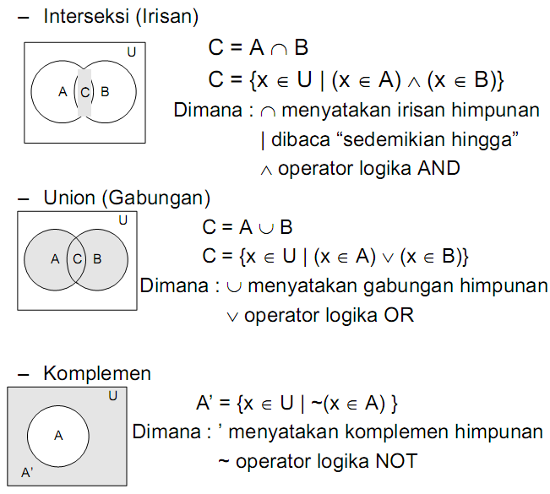
Operasi
dasar Diagram Venn

Slide 11
Logika Proposisi
Proposisi – suatu pernyataan yang dapat bernilai benar atau salah
Ditunjukkan dengan simbol-simbol (contoh: P dan Q)

Slide 12
Logika Proposisi
Penggabungan proposisi memakai operator logika :
  Konjungsi : Λ (and)
  Disjungsi : V (or)
  Negasi : ¬ (not)
  Implikasi : → (if then)
  Ekuivalensi : ↔ (if and only if)

Slide 13
Contoh Logika Proposisi
Jika hujan turun sekarang maka saya tidak pergi ke pasar
  Kalimat tersebut dapat ditulis : p → q
  Dimana :
    p = hujan turun
    q = saya tidak pergi ke pasar

Slide 14
Logika Proposisi
Tautologi : pernyataan gabungan yang selalu bernilai benar.
Kontradiksi : pernyataan gabungan yang selalu bernilai salah.
Contingent : pernyataan yang bukan tautology ataupun kontradiksi.

Slide 15
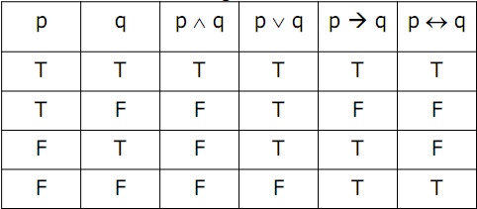
Tabel Kebenaran Untuk Hubungan Logika

Slide 16
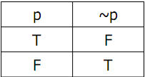
Tabel Kebenaran Untuk Hubungan Negasi

Slide 17
Logika Proposisi
Untuk melakukan inferensi pada logika proposisi – resolusi (aturan untuk melakukan inferensi) – bentuk CNF (conjunctive normal form)

Slide 18
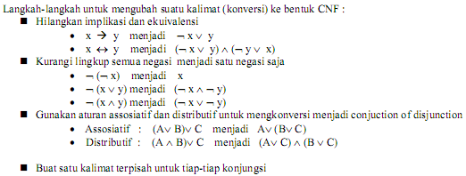

Slide 19
Algoritma Resolusi
Membuktikan pernyataan P dari beberapa pernyataan F
Konversikan semua proposisi F ke bentuk CNF/klausa.
Negasikan P, dan konversikan hasil negasi tersebut ke bentuk klausa.
Tambahkan ke himpunan klausa yang telah ada pada langkah 1.
Kerjakan hingga terjadi kontradiksi atau proses tidak mengalami kemajuan

Slide 20
Contoh Resolusi
P : Andi anak yang cerdas.
Q : Andi rajin belajar.
R : Andi akan menjadi juara kelas.
S : Andi makannya banyak.
T : Andi istirahatnya cukup.

Slide 21
Contoh Resolusi
Diketahui basis pengetahuan :
  P
  (P Λ Q) → R
  (S V T) → Q
  T
  Buktikan kebenaran R !

Slide 22
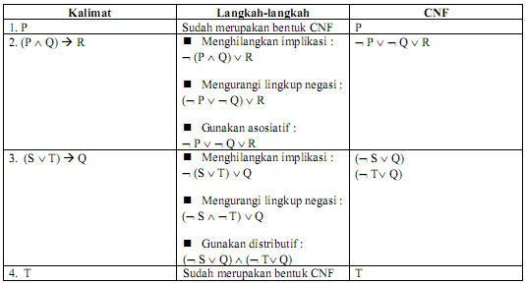
Contoh
Ubah dulu menjadi bentuk CNF

Slide 23
Contoh
Kemudian tambahkan kontradiksi pada tujuannya, R menjadi ¬R, sehingga fakta-fakta menjadi :
  P
  ¬P V ¬Q V R
  ¬S V Q
  ¬T V Q
  T
  ¬R

Slide 24
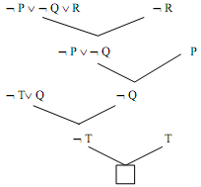
Contoh

Slide 25
Logika Predikat Order Pertama
Merepresentasikan masalah yang tidak dapat direpresentasikan menggunakan logika proposisi
Syarat-syarat symbol dalam logika predikat :
  himpunan huruf, baik huruf kecil maupun huruf besar dalam abjad.
  Himpunan digit (angka) 0,1,2,…9
  Garis bawah “_”
  Symbol-simbol dalam logika predikat dimulai dengan sebuah huruf dan diikuti oleh sembarang rangkaian karakter-karakter yang diijinkan.
  Symbol-simbol logika predikat dapat merepresentasikan variable, konstanta, fungsi atau predikat

Slide 26
Logika Predikat Order Pertama
Contoh :
Andi adalah seorang laki-laki : A
Ali adalah seorang laki-laki : B
Amir adalah seorang laki-laki : C
Anto adalah seorang laki-laki : D
Agus adalah seorang laki-laki : E
Dapat ditulis : laki2(x), dimana x adalah variabel yang bisa diganti dengan Andi, Ali,dll

Slide 27
Logika Predikat Order Pertama
Contoh :
teman(Andi,Joko)
teman(ayah_dari(Joni),ayah_dari(Andre))
dimana :
argument : ayah_dari(Joni) adalah Andi
argument : ayah_dari(Andre) adalah Joko
predikat : teman

Slide 28
Logika Predikat Order Pertama
Operator logika konektif : ∧,∨, ~, → , ≡.
Logika kalkulus orde pertama mencakup symbol :
  universal quantifier ∀ (untuk setiap)
  existensial quantifier ∃ (terdapat)

Slide 29
Contoh
Andi adalah seorang mahasiswa.
Andi masuk Jurusan Elektro.
Setiap mahasiswa elektro pasti mahasiswa teknik.
Kalkulus adalah matakuliah yang sulit.
Setiap mahasiswa teknik pasti akan suka kalkulus atau akan membencinya.
Setiap mahasiswa pasti akan suka terhadap suatu matakuliah.
Mahasiswa yang tidak pernah hadir pada kuliah matakuliah sulit, maka mereka pasti tidak suka terhadap matakuliah tersebut.
Andi tidak pernah hadir kuliah matakuliah kalkulus.

Slide 30
Contoh
mahasiswa(Andi).
Elektro(Andi).
∀x:Elektro(x)→Teknik(x).
sulit(Kalkulus).
∀x:Teknik(x) → suka(x,Kalkulus) ∨ benci(x,Kalkulus)
∀x:∃y:suka(x,y).
∀x:∀y:mahasiswa(x)∧sulit(y) ∧ ¬hadir(x,y)→ ¬suka(x,y).
¬hadir(Andi,Kalkulus).

Slide 31
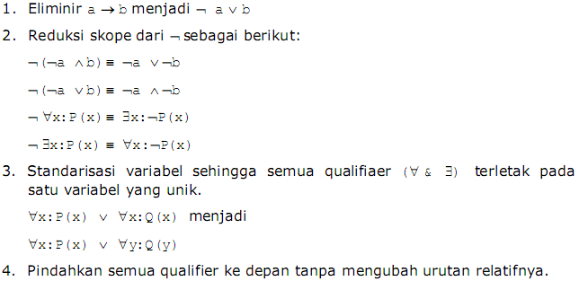
Konversi ke CNF / klausa

Slide 32
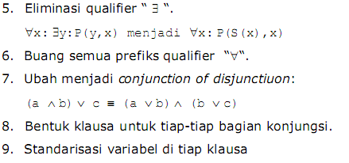
Konversi ke CNF / klausa

Slide 33
Algoritma Resolusi
Membuktikan pernyataan P dari beberapa pernyataan F
Konversikan semua proposisi F ke bentuk CNF.
Negasikan P, dan konversikan hasil negasi tersebut ke bentuk klausa.
Tambahkan ke himpunan klausa yang telah ada pada langkah 1.
Kerjakan hingga terjadi kontradiksi atau proses tidak mengalami kemajuan

Slide 34
Bentuk CNF / klausa
mahasiswa(Andi).
Elektro(Andi).
¬Elektro(x1) ∨ Teknik(x1).
sulit(Kalkulus).
¬Teknik(x2) ∨ suka(x2,Kalkulus) ∨ benci(x2,Kalkulus)
suka(x3,fl(x3)).
¬mahasiswa(x4) ∨ ¬sulit(y1) ∨ hadir(x4,y1) ∨ ¬suka(x4,y1)
¬hadir(Andi,Kalkulus).

Slide 35
